Slide 1

PROJET & REFLEXION PERSONNEL:
Division d’appartements sur une maison en nu propriété (15*8,5)
Lieu à Septèmes Les Vallons
Superficie Actuelle : T4 130m²
Données:
ST INSIDE (cabinet d’architecture et décoration d’intérieure)
La Centrale de Financement Aix
Caisse d’Epargne Septèmes les Vallons
Dead Line: 31 janvier 2018
DOSSIER INVESTISSEMENT
IMMOBILIER
Benard DURAND
‹#›

Slide 2
Information personnelles ––
PROJET & REFLEXION PERSONNEL:
Division d’appartements sur une maison en nu propriété (15*8,5)
Lieu à Septèmes Les Vallons
Superficie Actuelle : T4 130m²
Données:
ST INSIDE (cabinet d’architecture et décoration d’intérieure)
La Centrale de Financement Aix
Caisse d’Epargne Septèmes les Vallons
Dead Line: 31 janvier 2018
Nom | Durand
Prénom | Bernard
Date Naissance | 1 janvier 1986
Lieu | Perpignan
Nationalité | Française
Régime matrimonial | Célibataire
Enfants
Employeur | Ministère de l’intérieur
Fonction | Policier
Contrat | CDI
Date Embauche | 1er septembre 2001
Salaire net mensuel | 2200
Autres salaires
‹#›

Slide 3
Situation Financière––
PROJET & REFLEXION PERSONNEL:
Division d’appartements sur une maison en nu propriété (15*8,5)
Lieu à Septèmes Les Vallons
Superficie Actuelle : T4 130m²
Données:
ST INSIDE (cabinet d’architecture et décoration d’intérieure)
La Centrale de Financement Aix
Caisse d’Epargne Septèmes les Vallons
Dead Line: 31 janvier 2018
Epargne
Compte courant | 0
LPP | 12 000€
Livret A | 5 400€
Autres | 0
Total | 17 400€
Revenus locatifs actuels
Total | 0
‹#›

Slide 4
Le PROJET –
PROJET & REFLEXION PERSONNEL:
Division d’appartements sur une maison en nu propriété (15*8,5)
Lieu à Septèmes Les Vallons
Superficie Actuelle : T4 130m²
Données:
ST INSIDE (cabinet d’architecture et décoration d’intérieure)
La Centrale de Financement Aix
Caisse d’Epargne Septèmes les Vallons
Dead Line: 31 janvier 2018
MON OBJECTIF:
Réaliser mon premier investissement immobilier RENTABLE. Avec l’achat de cet Immeuble de rapport situé à …... proche de Perpignan. Je réalise ce Projet accompagné d’un réseau de professionnel qui se trouve sur place (artisans, agence immobilière, chasseur immobilier, et autres investisseurs). Nous avons pu constater un contraste entre le marché actuel et la demande. En effet, les demandes de location meublée sont conséquentes (renseignements confirmés par les agences de la ville, et simulation d’annonce sur le site « Le bon coin »). La plupart des biens actuellement proposés à ….. sont non meublés et se trouvent dans des résidences neuves. Outre un secteur en hyper croissance (proximité de Perpignan et de la mer, 10 mn en voiture).
Statut fiscal : LMNP
MA DEMANDE
Un différé de crédit de minimum 6 mois, je paierai les intérêts et assurance, mais pas le capital pendant cette période. Les travaux devraient durer entre 1 et 3 mois maximum et sont déjà chiffrés et programmés
Une possibilité de remboursement anticipé sans frais
Durée du prêt 25 ans
‹#›

Slide 5
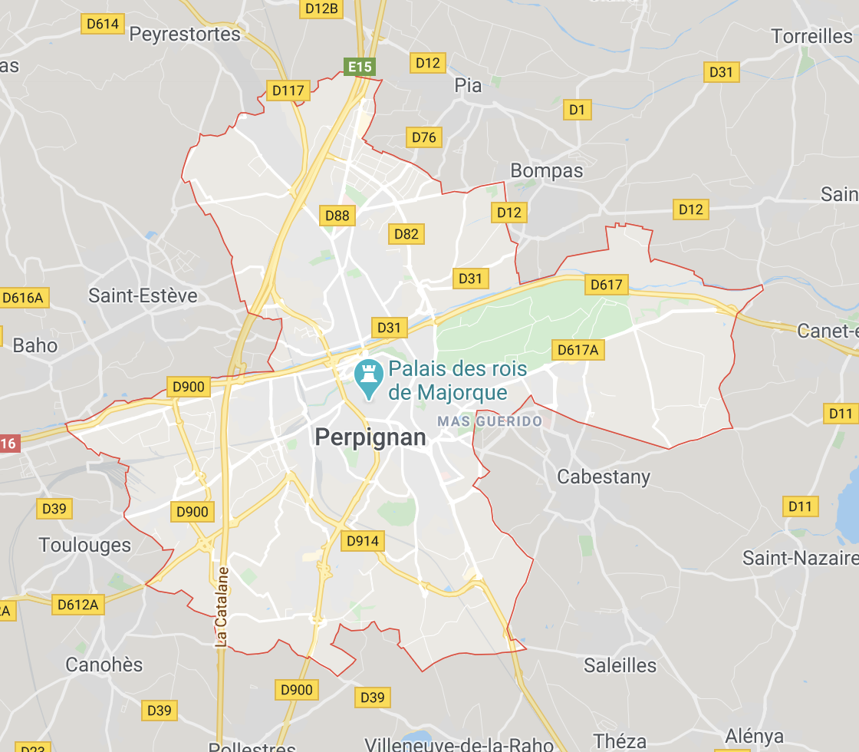
Le PROJET –
PROJET & REFLEXION PERSONNEL:
Division d’appartements sur une maison en nu propriété (15*8,5)
Lieu à Septèmes Les Vallons
Superficie Actuelle : T4 130m²
Données:
ST INSIDE (cabinet d’architecture et décoration d’intérieure)
La Centrale de Financement Aix
Caisse d’Epargne Septèmes les Vallons
Dead Line: 31 janvier 2018
Information
Localisation
Adresse du bien : …………..
Très bien situé, proche de l’hyper centre mais facilement accessible
Situé à 15mn de Perpignan et 10mn de la plage
Indication
Achat de 4 lots sur 5 dans un immeuble
Le RDC se compose de deux appartement, un studio de 30m² et un T2 de 33m²
Le 1er étage est composé de deux appartements, un T2 de 34m² et un second T2 de 43m²
Des travaux seront nécessaires pour rénover les appartements, mais ils sont déjà chiffrés et planifiés
‹#›

Slide 6
Montant et Rendement –
PROJET & REFLEXION PERSONNEL:
Division d’appartements sur une maison en nu propriété (15*8,5)
Lieu à Septèmes Les Vallons
Superficie Actuelle : T4 130m²
Données:
ST INSIDE (cabinet d’architecture et décoration d’intérieure)
La Centrale de Financement Aix
Caisse d’Epargne Septèmes les Vallons
Dead Line: 31 janvier 2018
LES CHIFFRES
LOYER: 20880 € / an
LES CHARGES: 14876 € / an
  Assurance PNO 290 €
  Taxe Foncière 1950€
  Crédit immobilier 12204€
  Comptable 432€ (dont 66% crédit impôts)
  CASH FLOW* = 6004€ / an (soit 500€ / mois)
  Même loyer minoré (70%) cela dépasse les charges annuelles : 20880€ x 0,7 > 14876€
INVESTISSEMENT
Prix de l’IDR = 179000€
Frais de Notaire = 14008 €
Frais Mandataire Projet Locatif = 11000 €
Travaux et agencement= 28670 €
Estimation Frais bancaire = 2 089 €
COUT TOTAL = 234767 €
RENDEMENT BRUT
LOYER = 20880 € / an
Investissement net = 234 767 €
  RENDEMENT BRUT = 8,89 %
*Cash flow : LOYER – toutes les charges – impôts = revenus net
‹#›

Slide 7
ENDETTEMENT APRÈS L’INVESTISSEMENT
PROJET & REFLEXION PERSONNEL:
Division d’appartements sur une maison en nu propriété (15*8,5)
Lieu à Septèmes Les Vallons
Superficie Actuelle : T4 130m²
Données:
ST INSIDE (cabinet d’architecture et décoration d’intérieure)
La Centrale de Financement Aix
Caisse d’Epargne Septèmes les Vallons
Dead Line: 31 janvier 2018
REVENUS MENSUELS |  | DEPENSES MENSUELS |  | Epargnes
SALAIRE | 2200€ | CREDIT immo + assurance crédit |  | En date du 01/03/2020 | 18490€
Loyer prévisionnel IDR (Rapport à 70% pondéré) | 1218 € (1740x0,7) |  | Env. 1017 € | Capacité d’épargne mensuelle | 500€
TOTAL | 3418€ | TOTAL | 1017€ | TOTAL | 18490€
Reste à vivre | Reste à vivre supérieur que sans les investissements, malgré une pondération des loyers à 70%
2 401 €
‹#›

Slide 8
Avantages –
PROJET & REFLEXION PERSONNEL:
Division d’appartements sur une maison en nu propriété (15*8,5)
Lieu à Septèmes Les Vallons
Superficie Actuelle : T4 130m²
Données:
ST INSIDE (cabinet d’architecture et décoration d’intérieure)
La Centrale de Financement Aix
Caisse d’Epargne Septèmes les Vallons
Dead Line: 31 janvier 2018
Avantages :
Logements très bien situés : Hyper centre, proches toutes commodités
Régime fiscal réfléchi afin d’optimiser mon imposition (LMNP avec amortissement du bien et déduction de tous les frais inhérents à l’achat (aucune fiscalité les 7 premières années)
Secteur et marché étudié : Très peu d’offre de logements meublées, fortes demandes (informations par étude de demande locative sur leboncoin ainsi que les plus grosses agences immobilières de la ville
Cashflow important pour un petit budget qui permet d’affronter toutes les dépenses imprévues au fil du temps
Scénario financement :
Montants à emprunter 110 % (Voir page 10)
Total : 234767euros
Crédit sur 25 ans aux taux actuels : 1017 €
/ Mois assurance incluse
‹#›

Slide 9
PROJET & REFLEXION PERSONNEL:
Division d’appartements sur une maison en nu propriété (15*8,5)
Lieu à Septèmes Les Vallons
Superficie Actuelle : T4 130m²
Données:
ST INSIDE (cabinet d’architecture et décoration d’intérieure)
La Centrale de Financement Aix
Caisse d’Epargne Septèmes les Vallons
Dead Line: 31 janvier 2018
MERCI DE VOTRE CONFIANCE
‹#›

